Slide 1
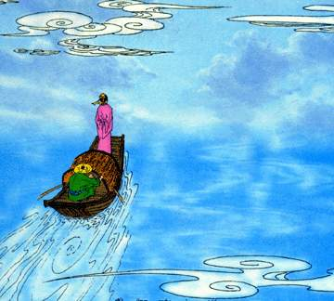


Slide 2
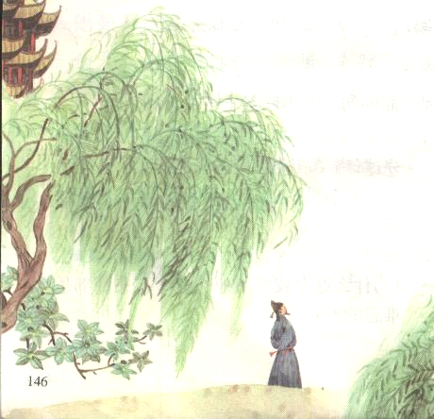
黄鹤楼送孟浩然之广陵
故人西辞黄鹤楼，
烟花三月下扬州。
孤帆远影碧空尽，
唯见长江天际流。

Slide 3
25 黄鹤楼送别

Slide 4

烟雾迷蒙 依依惜别 誉满天下
永世不绝 按捺不住 脍炙人口

Slide 5
暮春三月，长江边烟雾迷蒙，繁花似锦，年轻的李白正在黄鹤楼上为大诗人孟浩然饯行。
黄鹤楼俯临长江，飞檐凌空。李白和孟浩然一会儿仰望蓝天白云，一会儿远眺江上景色，都有意不去触动藏在心底的依依惜别之情。

Slide 6
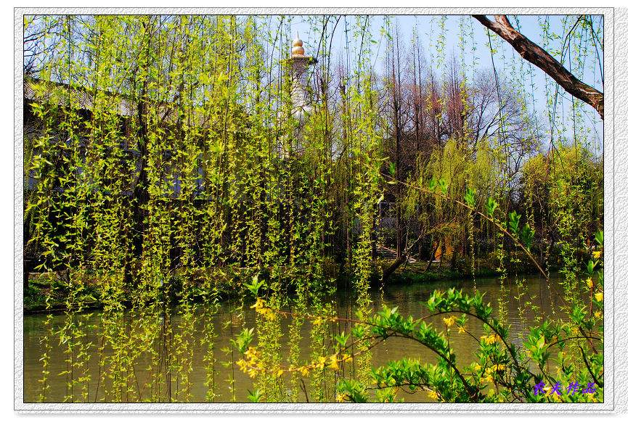

Slide 7
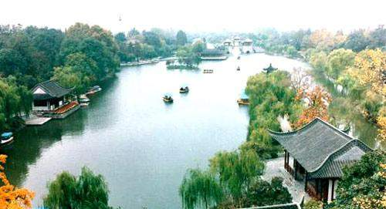

Slide 8
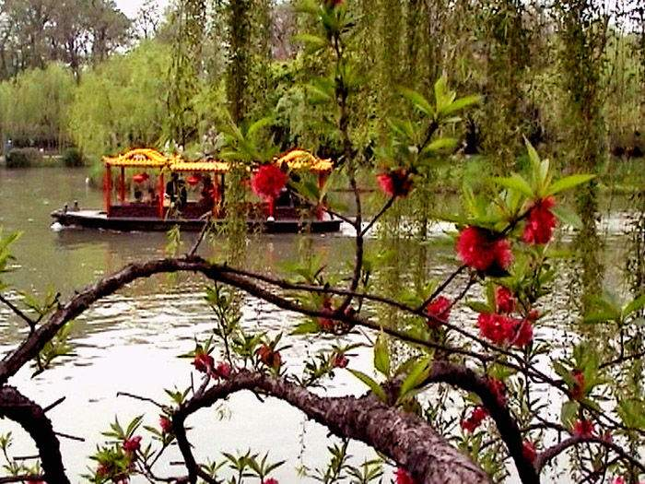

Slide 9
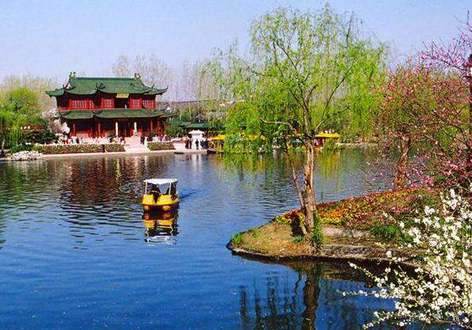

Slide 10
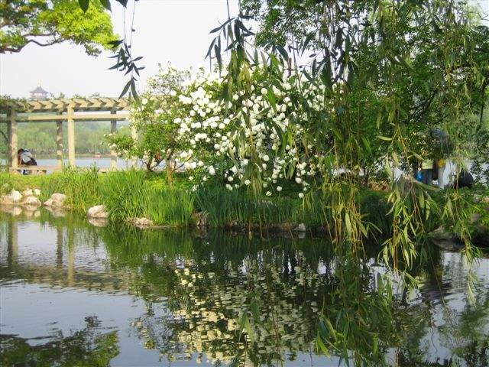

Slide 11
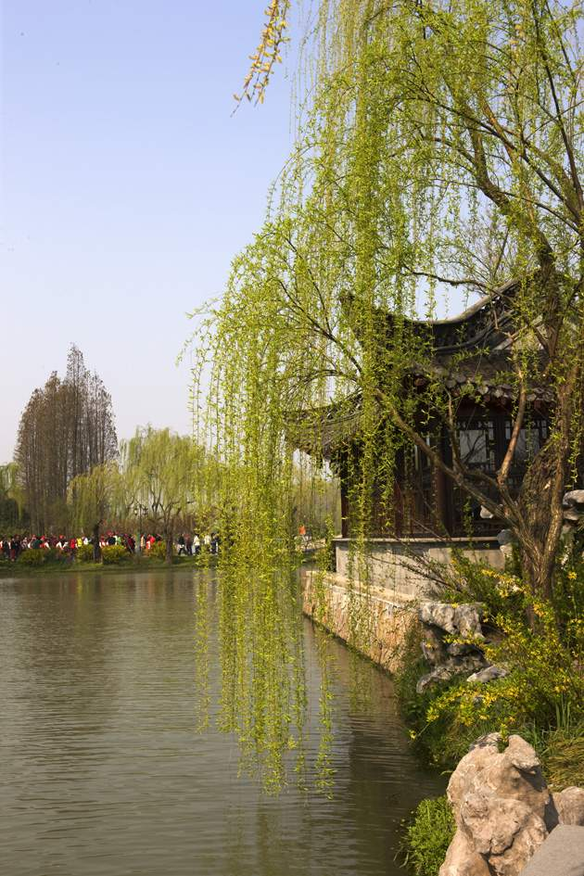

Slide 12
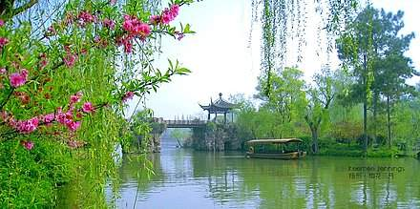

Slide 13


Slide 14

故人西辞黄鹤楼
烟花三月下扬州

Slide 15
暮春三月，长江边烟雾迷蒙，繁花似锦，年轻的李白正在黄鹤楼上为大诗人孟浩然饯行。
黄鹤楼俯临长江，飞檐凌空。李白和孟浩然一会儿仰望蓝天白云，一会儿远眺江上景色，都有意不去触动藏在心底的依依惜别之情。

Slide 16
暮春三月，长江边烟雾迷蒙，繁花似锦，年轻的李白正在黄鹤楼上为大诗人孟浩然饯行。

Slide 17
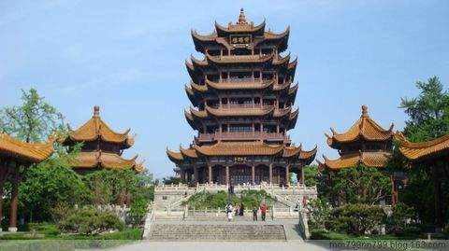

Slide 18
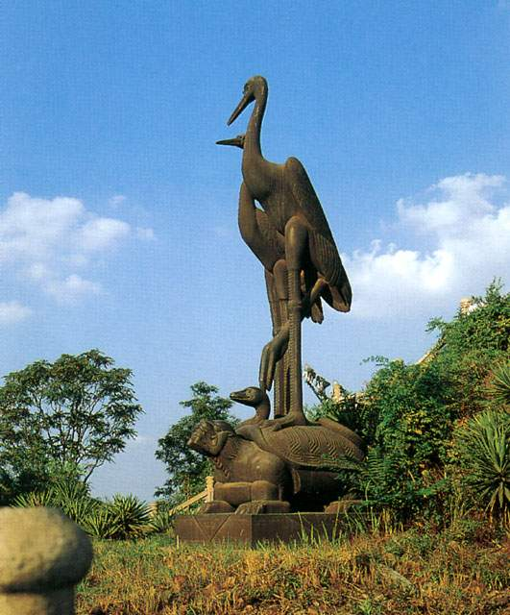

Slide 19
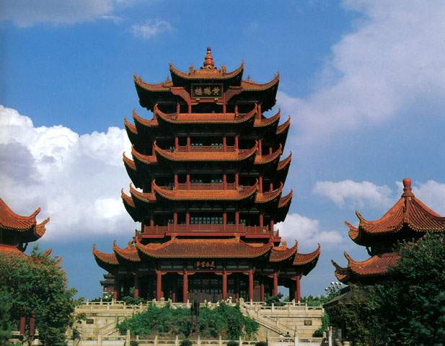

Slide 20
李白和孟浩然一会儿仰望蓝天白云，一会儿远眺江上景色，都有意不去触动藏在心底的依依惜别之情。

Slide 21
李白和孟浩然一会儿仰望蓝天白云，一会儿远眺江上景色，都有意不去触动藏在心底的依依惜别之情。

Slide 22
暮春三月，长江边烟雾迷蒙，繁花似锦，年轻的李白正在黄鹤楼上为大诗人孟浩然饯行。
黄鹤楼俯临长江，飞檐凌空。李白和孟浩然一会儿仰望蓝天白云，一会儿远眺江上景色，都有意不去触动藏在心底的依依惜别之情。

Slide 23
自学提示
默读课文第三自然段，完成以下问题，并在小组内讨论：1.李白的话中，一共用了几个“您”？除此以外，还用了哪些称呼？从中你体会到了什么？
2.结合课前搜集的资料想一想，为什么鄙视权贵、连皇帝都不放在心上的李白，会对孟浩然如此敬仰？
3.孟浩然的话中引用了谁的诗句？他想向李白表达什么意思？

Slide 24
“孟夫子，您的人品令人敬仰，您的诗篇誉满天下。自从我结识了您，就一直把您当做我的兄长和老师。今天您就要顺江东下，前往扬州，不知我们何日才能再见面，就请您满饮此杯吧！” “王勃说得好：‘海内存知己，天涯若比邻。’虽然我们暂时分别了，我们的友谊却像这长江的波涛永世不绝。”

Slide 25
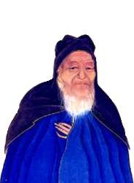
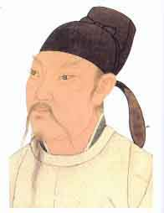
孟浩然
（689—740）
李 白
（701—762）

Slide 26
赠孟浩然
吾爱孟夫子， 风流天下闻。
红颜弃轩冕， 白首卧松云。
醉月频中圣， 迷花不事君。
高山安可仰， 徒此揖清芬。

Slide 27
“孟夫子，您的人品令人敬仰，您的诗篇誉满天下。自从我结识了您，就一直把您当做我的兄长和老师。今天您就要顺江东下，前往扬州，不知我们何日才能再见面，就请您满饮此杯吧！”

Slide 28
“王勃说得好：‘海内存知己，天涯若比邻。’虽然我们暂时分别了，我们的友谊却像这长江的波涛永世不绝。”

Slide 29
“王勃说得好：‘海内存知己，天涯若比邻。’ 虽然我们暂时分别了，我们的友谊却像这长江的波涛永世不绝。”

Slide 30
终于，李白举起了酒杯说：“孟夫子，您的人品令人敬仰，您的诗篇誉满天下。自从我结识了您，就一直把您当做我的兄长和老师。今天您就要顺江东下，前往扬州，不知我们何日才能再见面，就请您满饮此杯吧！”孟浩然接过酒杯，一饮而尽，然后说道： “王勃说得好：‘海内存知己，天涯若比邻。’虽然我们暂时分别了，我们的友谊却像这长江的波涛永世不绝。”

Slide 31
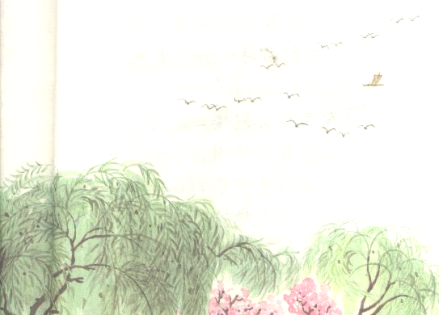

伫立在江边

Slide 43
伫立在江边，凝视着远方，只见
见一江春水浩浩荡荡地流向天边……

Slide 44
李白依然伫立在江边，凝视着
满江春水 ，心中默默说道：“——————————————————————————。”

Slide 45
孤帆远影碧空尽
唯见长江天际流

Slide 46
孤帆远影碧空尽
唯见长江天际流
余晖
愁心
孟浩然

Slide 47
过尽千帆皆不是
余晖脉脉水悠悠
返回

Slide 48
我寄愁心与明月
随君直到夜郎西
返回

Slide 49
“王勃说得好：‘海内存知己，天涯若比邻。’ 虽然我们暂时分别了，我们的友谊却像这长江的波涛永世不绝。”

Slide 50
黄鹤楼送孟浩然之广陵
故人西辞黄鹤楼，
烟花三月下扬州。
孤帆远影碧空尽，
唯见长江天际流。

Slide 51
黄鹤楼/送/孟浩然/之广陵
故人/西辞/黄鹤楼，
烟花三月/下扬州。
孤帆/远影/碧空尽，
唯见/长江/天际流。

Slide 52
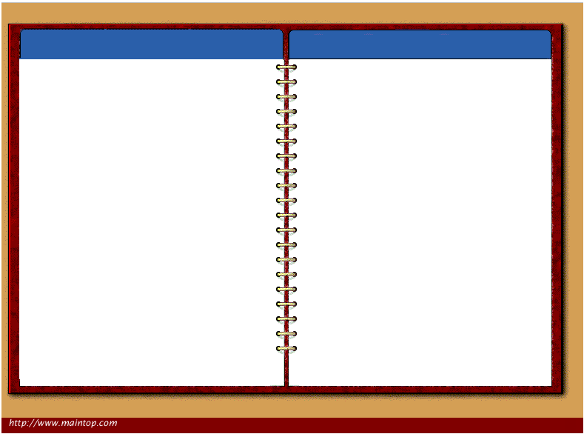
黄鹤楼送孟浩然之广陵
故人西辞黄鹤楼，
烟花三月下扬州。
孤帆远影碧空尽，
唯见长江天际流。
赠汪伦
李白乘舟将欲行，
忽闻岸上踏歌声。
桃花潭水深千尺，
不及汪伦赠我情。

Slide 53
别董大
（唐·高适）
千里黄云白日曛，
北风吹雁雪纷纷。
莫愁前路无知己，
天下谁人不识君。

Slide 54
送元二使安西
（唐·王维）
渭城朝雨浥轻尘，
客舍青青柳色新。
劝君更尽一杯酒，
西出阳关无故人。

Slide 55
芙蓉楼送辛渐
（唐·王昌龄）
寒雨连江夜入吴，
平明送客楚山孤。
洛阳亲友如相问，
一片冰心在玉壶。

Slide 56
课后小作业
1.多搜集几首送别诗，背一背，看谁背得多。
2.学习送别诗的写法，试着给李白和首诗。

